Slide 1
Производственная практика (по профилю специальности) ПМ.03 Эксплуатация объектов сетевой инфраструктуры
Министерство образования Красноярского края краевое государственное бюджетное профессиональное образовательное учреждение «Красноярский колледж радиоэлектроники и информационных технологий»
ФИО студента: Аверяскин Егор Владимирович
Егоров Вячеслав Сергеевич
Кулинча Павел Васильевич
Удачин Владимир Алексеевич
Группа: 9КС-1.17
Специальность: 09.02.02 Компьютерные сети
База практики: КГБПОУ «Красноярский колледж радиоэлектроники и информационных технологий»
Красноярск, 2021

Slide 2
Целью и задачами производственной практики являются:
Производственная практика (по профилю специальности)
ПМ.03 Эксплуатация объектов сетевой инфраструктуры
Получить практические навыки эксплуатации объектов сетевой инфраструктуры в существующей организации.
организовать бесперебойную работа системы по резервному копированию и восстановлению информации;
выполнить установку, тестирование и провести эксплуатацию информационных систем, согласно технической документации;
произвести настройку аппаратного и программного обеспечения сетевой инфраструктуры;
выполнить резервное копирование и восстановление данных;
обеспечить антивирусной защиты в организации;
произвести проверку контроля доступа, сохранение целостности данных и журналирование;
осуществить диагностику и поиск неисправностей технических средств;
выполнить тестирование кабеля;
выполнить замену расходных материалов и выполнить мелкий ремонт периферийного оборудования.
ФИО студента: Аверяскин Е.В. Егоров В.С Кулинча П.В. Группа: 9КС-1.17

Slide 3
Анализ деятельности/краткая характеристика объекта практики
Производственная практика (по профилю специальности)
ПМ.03 Эксплуатация объектов сетевой инфраструктуры
Красноярский колледж радиоэлектроники и информационных технологий - это среднее профессиональное учебное заведение, осуществляющее обучение по следующим специальностям:
компьютерные системы и комплексы;
компьютерные сети;
информационные системы (по отраслям);
прикладная информатика (по отраслям);
радиоаппаратостроение;
пожарная безопасность;
экономика и бухгалтерский учет (по отраслям);
банковское дело.
ФИО студента: Аверяскин Е.В. Егоров В.С Кулинча П.В. Группа: 9КС-1.17

Slide 4
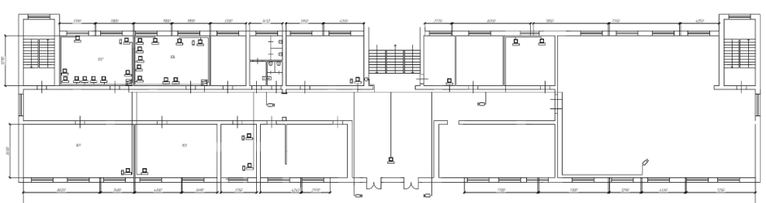
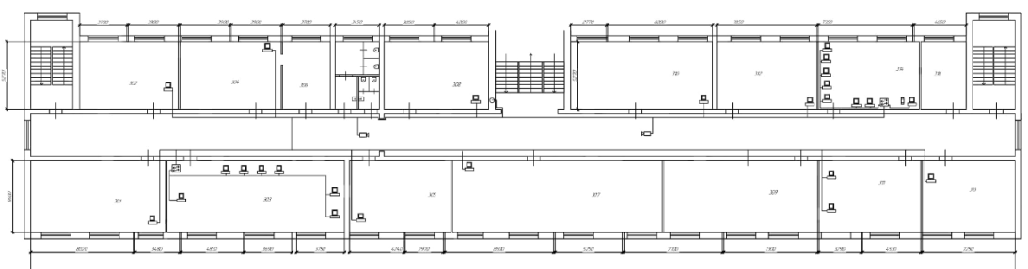
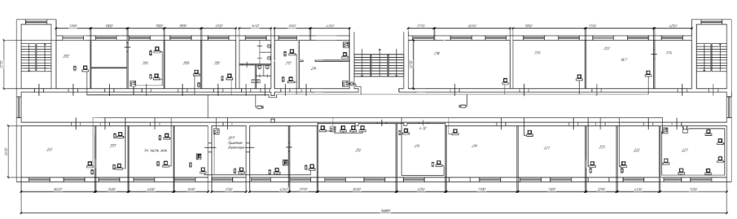
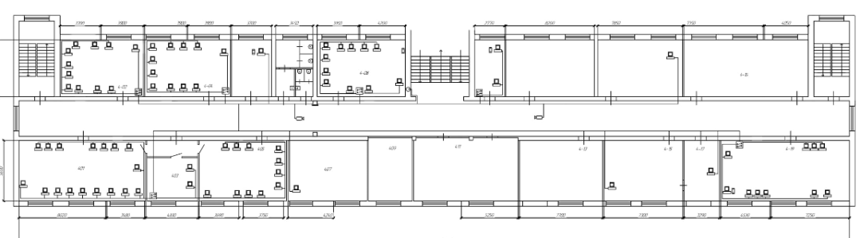
Физическая схема объекта практики
Производственная практика (по профилю специальности)
ПМ.03 Эксплуатация объектов сетевой инфраструктуры
Рисунок 1 – Первый этаж
Рисунок 3 – Третий этаж
Рисунок 2 – Второй этаж
Рисунок 4 – Четвертый этаж
ФИО студента: Аверяскин Е.В. Егоров В.С Кулинча П.В. Группа: 9КС-1.17

Slide 5
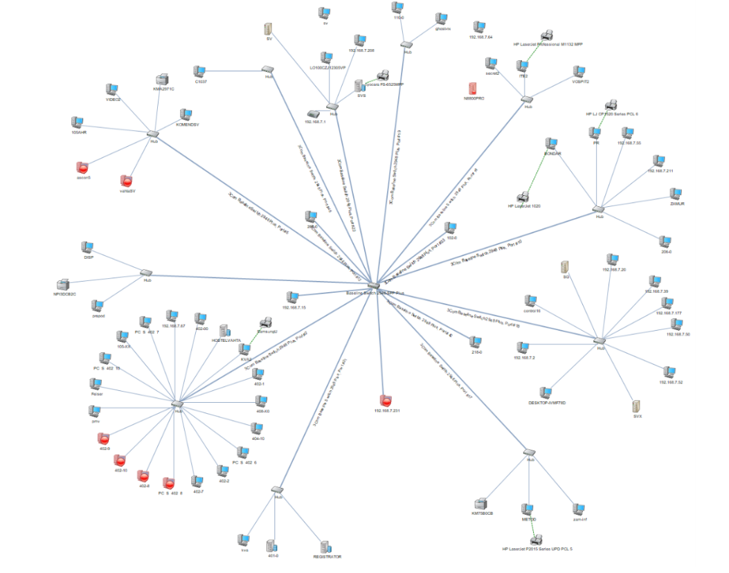
Логическая схема объекта
Производственная практика (по профилю специальности)
ПМ.03 Эксплуатация объектов сетевой инфраструктуры
Схема сети включает в себя:
Компьютеры;
Принтеры;
Коммутаторы;
Межсетевой экран;
Камеры видеонаблюдения.
Рисунок 5 – Логическая схема
ФИО студента: Аверяскин Е.В. Егоров В.С Кулинча П.В. Группа: 9КС-1.17

Slide 6
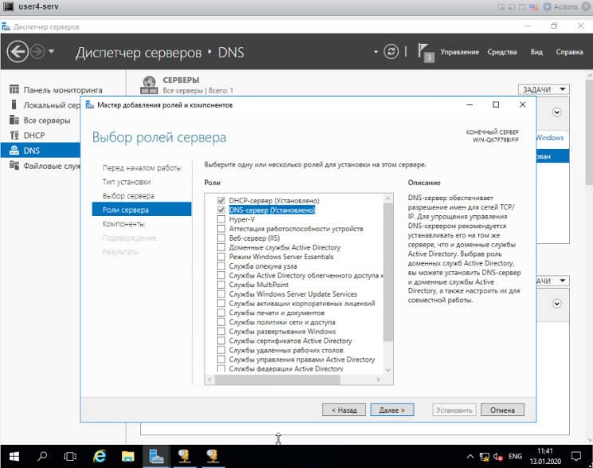
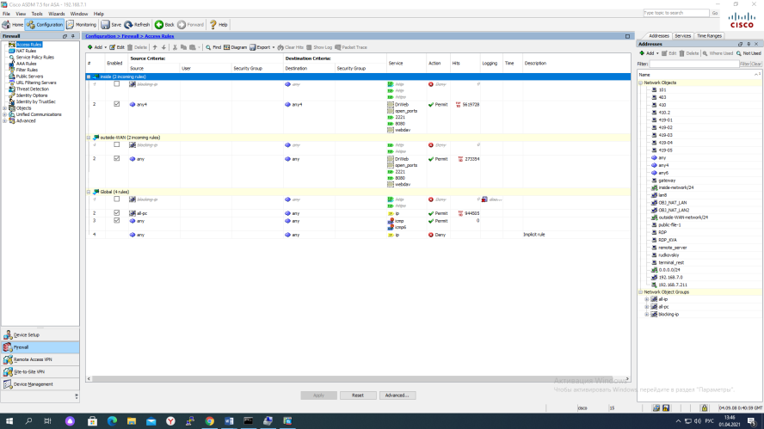
Настройка аппаратного и программного обеспечения сетевой инфраструктуры
Производственная практика (по профилю специальности)
ПМ.03 Эксплуатация объектов сетевой инфраструктуры
Рисунок 6 – Настройка межсетевого экрана
Рисунок 7 – Настройка Windows Server
ФИО студента: Аверяскин Е.В. Егоров В.С Кулинча П.В. Группа: 9КС-1.17

Slide 7
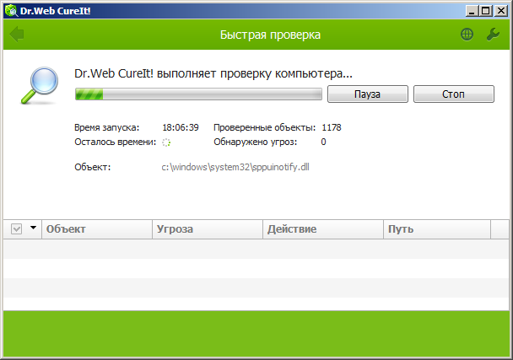
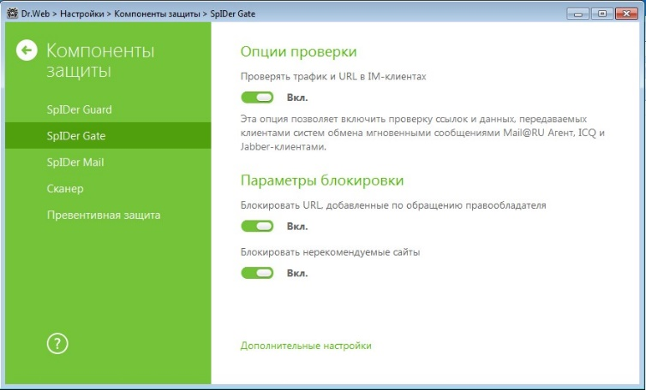
Обеспечение антивирусной защиты
Производственная практика (по профилю специальности)
ПМ.03 Эксплуатация объектов сетевой инфраструктуры
Антивирусная защита на объекте практики осуществляется программным обеспечением Dr.Web Server Security Suite.
Рисунок 8 – Настройка антивируса
Рисунок 9 – Сканирование рабочей станции
ФИО студента: Аверяскин Е.В. Егоров В.С Кулинча П.В. Группа: 9КС-1.17

Slide 8
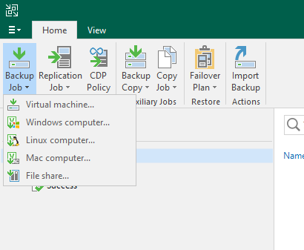
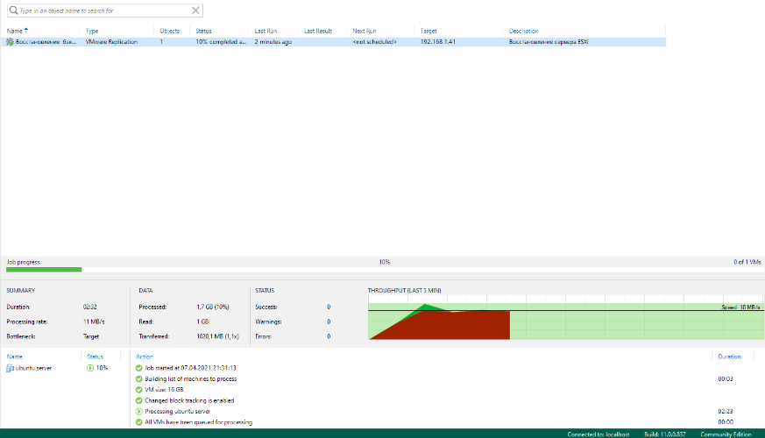
Выполнение операции резервного копирования и восстановления данных
Производственная практика (по профилю специальности)
ПМ.03 Эксплуатация объектов сетевой инфраструктуры
Рисунок 10 – Добавление Задачи
Рисунок 11 – Процесс выполнения резервного копирования
ФИО студента: Аверяскин Е.В. Егоров В.С Кулинча П.В. Группа: 9КС-1.17

Slide 9
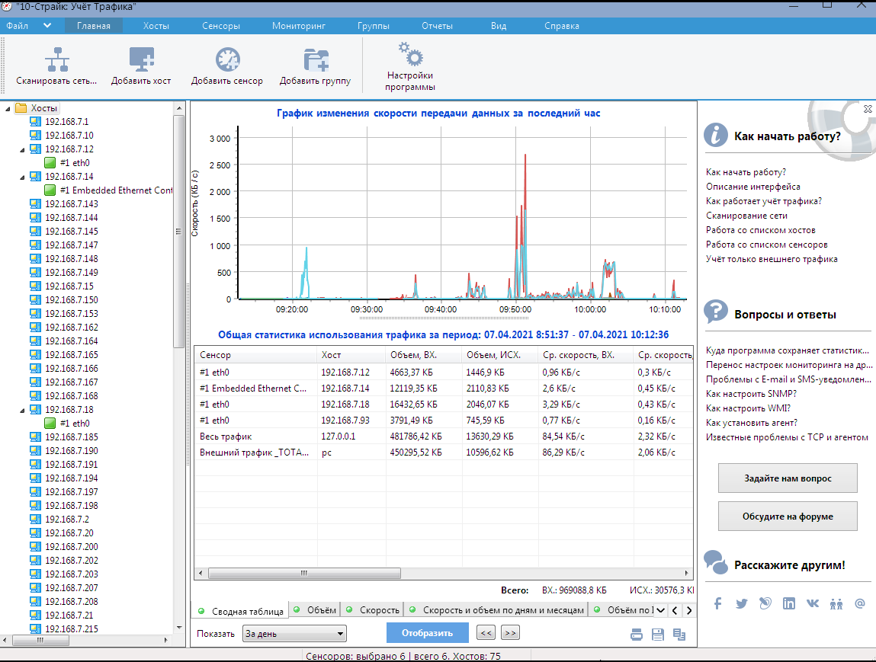
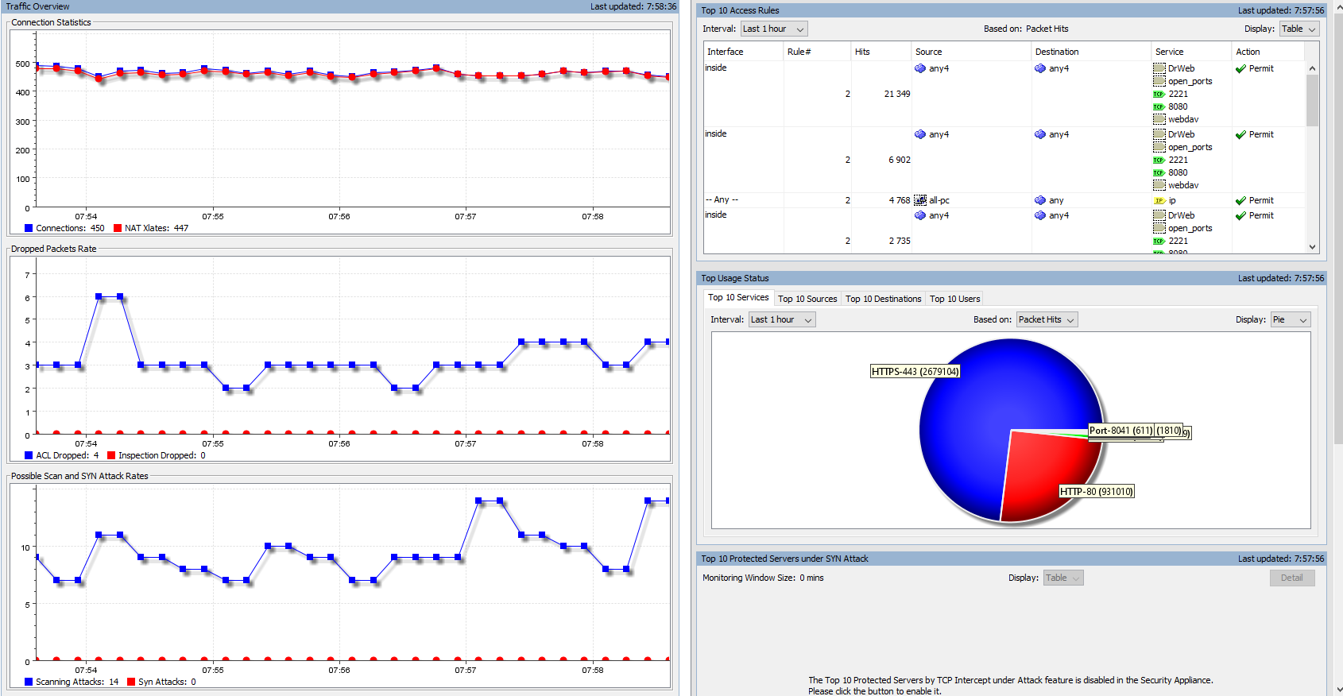
Мониторинг и анализ работы сети объекта практики
Производственная практика (по профилю специальности)
ПМ.03 Эксплуатация объектов сетевой инфраструктуры
Для мониторинга локальной сети объекта практики используется программное обеспечение 10 Страйк: Учет трафика и ASDM
Рисунок 13 – ПО для мониторинга сетевого трафика
Рисунок 14 – Мониторинг в программе ASDM
ФИО студента: Аверяскин Е.В. Егоров В.С Кулинча П.В. Группа: 9КС-1.17

Slide 10
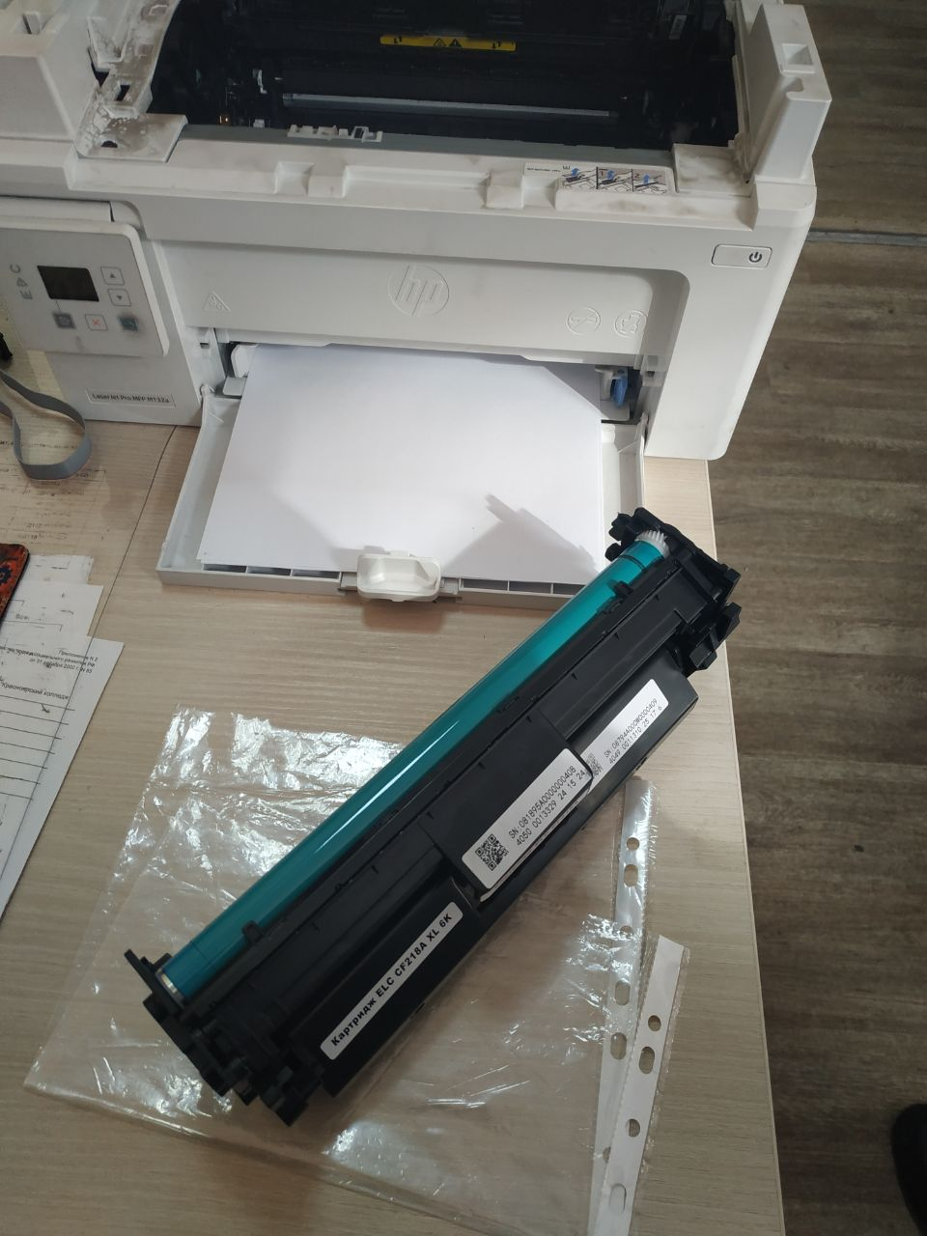
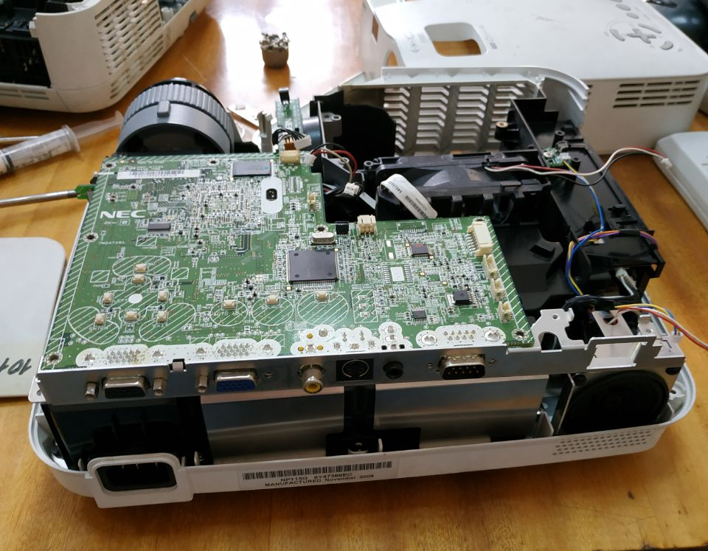
Эксплуатация технических средств сетевой инфраструктуры
Производственная практика (по профилю специальности)
ПМ.03 Эксплуатация объектов сетевой инфраструктуры
Рисунок 15 – Ремонт проектора
Рисунок 16 – Замена картриджа
ФИО студента: Аверяскин Е.В. Егоров В.С Кулинча П.В. Группа: 9КС-1.17

Slide 11
Заключение
Производственная практика (по профилю специальности)
ПМ.03 Эксплуатация объектов сетевой инфраструктуры
В процессе прохождения производственной практики были выполнены все поставленные задачи и достигнута цель:
организована бесперебойная работа системы по резервному копированию и восстановлению информации;
выполнена установка, тестирование и эксплуатация информационных систем, согласно технической документации;
произведена настройка аппаратного и программного обеспечения сетевой инфраструктуры;
выполнены операции резервного копирования и восстановления данных;
выполнено обеспечение антивирусной защиты в организации;
произведена проверка контроля доступа, сохранение целостности данных и журналирование;
осуществлена диагностики и поиск неисправностей технических средств;
выполнено тестирование кабеля;
выполнена замена расходных материалов и выполнен мелкий ремонт периферийного оборудования.
ФИО студента: Аверяскин Е.В. Егоров В.С Кулинча П.В. Группа: 9КС-1.17

